Slide 1
Week 1 note
amy.cheng

Slide 2
To do list
專有名詞理解
作業 : 寫 python tool

Slide 3
專有名詞___分類
數位音訊基礎格式 (Digital Audio Basics) |  |  |  | 訊號處理與時頻分析 (Signal Processing & Frequency Domain)
Sampling rate | SR | 取樣率 |  | Spectrum |  | 頻譜
bit depth |  | 位元深度 |  | STFT | Short-Time Fourier Transform, | 短時距傅立葉變換
Channel |  | 聲道 |  | Magnitude |  | 振幅 / 大小
wav format | Waveform Audio File Format | WAV 格式 |  | Phase |  | 相位
聲音濾波與環境聲學 (Filtering & Acoustics) |  |  |  | 語音聲學與特徵 (Speech & Acoustic Features)
Filter |  | 濾波器 |  | F0 基頻 | Fundamental Frequency
FIR | Finite Impulse Response | 有限脈衝響應 |  | 母音 / 子音 | Vowels / Consonants
IIR | Infinite Impulse Response | 無限脈衝響應 |  | MFCC | Mel-Frequency Cepstral Coefficients | 梅爾頻率倒頻譜係數
RIR | Room Impulse Response | 房間脈衝響應
SNR | Signal-to-Noise Ratio | 訊噪比

Slide 4
名詞___分類
三個基本物理量 |  |  |  |  |  | Time Domain (時間域)
Time |  | 時間 | 訊號發生的先後順序與持續長短，單位通常是秒 (s) 或毫秒 (ms) |  |  | Def | 這是我們觀察這個世界最直覺的視角。它記錄了訊號「隨時間發生的真實波動過程」
Amplitude |  | 振幅 | 訊號在某個瞬間的「強度」或「大小」。在聲音中，振幅通常代表音量（聲壓大小）。 |  |  |  | 看在特定的「時間點」，訊號的「振幅」有多大
Frequency |  | 頻率 | 訊號在一秒鐘內來回震動的次數，單位是赫茲 (Hz)。震動越快，頻率越高。在聲音中，頻率代表音高 (Pitch)（例如：高頻是尖銳的鳥叫，低頻是低沉的鼓聲）。 |  |  | 圖表 | Waveform (波形圖) | 圖表類別：通常是 2D 的 折線圖 (Line Chart)。 X 軸 (橫軸)：Time (時間) Y 軸 (縱軸)：Amplitude (振幅)
 |  |  |  |  |  | 優 | 可以清楚看到聲音的「節奏」、何時開始、何時結束、哪裡最大聲
Frequency Domain (頻率域) |  |  |  |  |  | 缺 | 你看不出這段聲音包含什麼「音高」。(就像你只能看到一盤菜的外觀，但不知道裡面加了什麼香料)
Def | 利用數學（傅立葉變換）把複雜的波形拆解開來，看看裡面「包含了哪些頻率成分」
 | 看整段訊號中，某個特定的「頻率」，其擁有的「能量（振幅）」有多強 |  |  |  |  | 兩者的結合：STFT 與時頻域 (Time-Frequency Domain)
圖表 | 折線圖 (Line Chart) 柱狀圖 (Bar Chart) |  |  | X 軸 (橫軸)：Frequency (頻率) Y 軸 (縱軸)：Amplitude / Magnitude (振幅 / 能量大小) |  | Def | 因 Time Domain 看不到音高，Frequency Domain 看不到時間，所以 STFT 就為了解決這個問題，創造出第三種圖表
優 | 可以一目了然地看出聲音的「音高」或「成分」。(就像直接給你這盤菜的食譜：鹽 5 克、糖 10 克) |  |  |  |  | 圖表 | 2D 熱力圖 (Heatmap) (Spectrogram(音訊頻譜圖)) |  | X 軸 (橫軸)：Time (時間) Y 軸 (縱軸)：Frequency (頻率) 顏色深淺 / 亮度：Amplitude / Magnitude (振幅大小)
缺 | 時間資訊消失了。不知道這個頻率是何時發出的，只知道整段聲音裡有這個頻率。 |  |  |  |  | 意義 | 完美結合了三者，告訴我們「在什麼時間點，有什麼頻率，這個頻率的振幅有多大」。這是語音辨識與 AI 最常閱讀的圖表

Slide 5
Q:待學習
Mono(一維 mono 音訊)
圖的種類

Slide 6
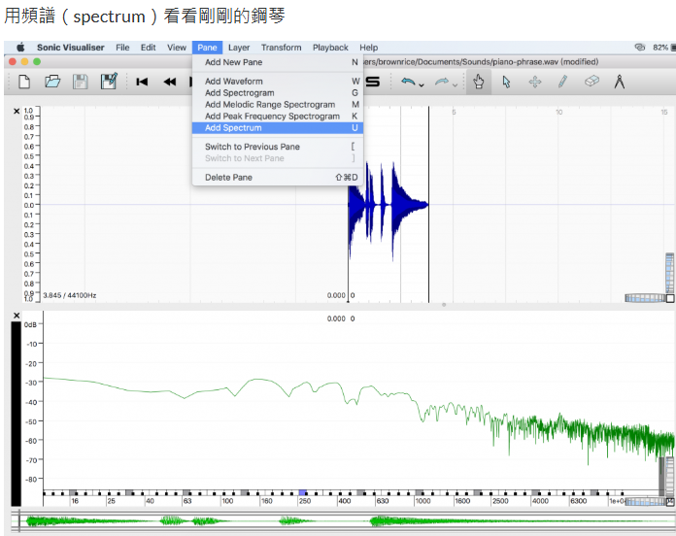
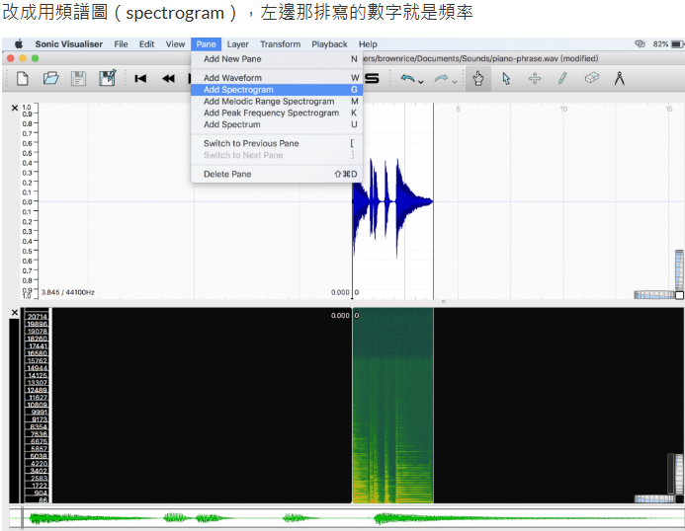

Slide 7
想證明什麼 | 比較合適的方式
原始與處理後頻率能量 | PSD / Welch
兩個方法誰壓得比較多 | Attenuation / PSD ratio ⭐
STFT 哪些 frequency bins 被移除 | Spectrogram / STFT magnitude ⭐
IIR filter 本身長什麼樣 | Frequency response H(f)H(f) ⭐
時域 waveform 有沒有異常 | Waveform
100 Hz 以下總共降低多少 | Band power / dB reduction

Slide 8
專有名詞___流程
階段一：聲學環境與物理發聲 (Acoustic Generation & Propagation)
一切始於人類說話。當說話者發聲時，聲帶振動產生了決定音高的 F0 基頻。接著，氣流通過口腔與鼻腔，被塑造成帶有週期性與穩定能量的母音，或是受到嘴唇與舌頭阻礙、帶有摩擦與爆破特性的 子音。
聲音一旦離開嘴巴，便進入物理空間傳遞。這個空間（如會議室、浴室）本身的反射與殘響特性，會形成一組特定的 RIR 。乾淨的語音在空氣中與這組 RIR 產生物理卷積（疊加了殘響），同時又混入了冷氣聲等背景雜訊，這導致到達麥克風時，有用聲音與無用雜訊的比例下降，也就是 SNR 變差了。
階段二：類比轉數位與資料封裝 (Digital Capture & Storage)
為了讓電腦處理這些帶有雜訊的聲波，麥克風硬體必須將類比電壓轉換為數位訊號。 系統會以每秒數萬次的頻率進行抓取，這就是 Sampling rate （例如語音辨識常用的 16,000 Hz）。每一次抓取時，會用特定的位元數來記錄當下聲音振幅的精細度，即 Bit depth （如 16-bit）。同時，系統會記錄接收的聲音來源數量，例如單支麥克風為單 Channel ，雙麥克風為雙聲道。
最終，這些未經任何破壞性壓縮、原汁原味的數位音訊矩陣，會被加上標頭檔，封裝儲存成標準的 WAV format 檔案，供後續演算法讀取。
階段三：訊號淨化與前處理 (Signal Enhancement & Filtering)
讀取 WAV 檔後，首要任務是拯救低落的 SNR 。工程師會設計各種數位 Filter 來消除不想要的頻段（例如切除 60Hz 以下的低頻風切聲）。
在設計濾波器時，工程師面臨兩種選擇：
採用 IIR 濾波器：運算極快、極省電，適合即時通訊，但它可能會造成聲音的「相位失真」。
採用 FIR 濾波器：運算量龐大，但能保證「線性相位」，確保母音與子音的時間波形不變形，適合高精度的音訊處理。
階段四：時頻轉換與微觀分析 (Time-Frequency Transformation)
淨化後的音訊是一長串隨時間起伏的波形，電腦無法直接看出裡面藏了什麼字。因此，我們必須對這段音訊執行 STFT 。 因為語音是動態變化的（一秒內可能說了三四個字），STFT 會把音訊切成幾十毫秒的微小時間窗，逐一進行轉換，最終把一維的時間波形，展開成二維（時間 x 頻率）的 Spectrum 。
STFT 計算出來的頻譜是複數，包含兩個至關重要的物理量：
Magnitude ：記錄了各個頻率在特定時間點的能量強弱。這是語音辨識最需要的核心資訊，因為不同的母音和子音，其振幅能量分佈截然不同。
Phase ：記錄了波形在時間上的精確對齊狀態。如果要用 AI 把人聲從音樂中「分離」出來並還原成 WAV 檔，就必須保留相位資訊；但若純粹為了讓機器「聽懂」文字，相位資訊通常在此階段被丟棄。
階段五：高階特徵萃取與機器理解 (Feature Extraction & AI Recognition)
即便取得了 Magnitude 頻譜，資料量依然太龐大，且包含了對語音辨識無用的個人音色差異（如 F0 基頻 的高低）。 為了解決這個問題，演算法會模擬「人類耳朵對低頻敏感、高頻遲鈍」的非線性聽覺機制，將龐大的頻譜壓縮並轉換為 MFCC 。
MFCC 是整個流程的最終濃縮精華。它成功濾除了語音中不重要的細節（剝離了音高 F0 與雜訊），完美捕捉了說話者當下口腔與聲道的幾何形狀特徵（頻譜包絡）。最後，AI 神經網路只要讀取這組微小的 MFCC 數值矩陣，就能精準判定這個瞬間發出的是哪個 母音或子音，進而將整段音訊翻譯成人類文字。

Slide 9

Sampling rate
中文:目標取樣率
簡稱:SR
概述:
每秒鐘將類比聲音轉換為數位訊號的次數，單位是赫茲 (Hz) （次/秒）。例如 CD 音質為 44,100 Hz。取樣率越高，能記錄的聲音頻率上限就越高。
決定：「時間軸切多細」
例子：
8,000 Hz → 每秒取樣 8,000 次
16,000 Hz → 每秒取樣 16,000 次
44,100 Hz → 每秒取樣 44,100 次
48,000 Hz → 每秒取樣 48,000 次
 | Sampling Rate | Bit Depth
決定 | 時間解析度 | 振幅解析度
單位 | Hz | bit
例如 | 16 kHz | 16 bit
Oversampling Ratio
OSR
超取樣比 / 過取樣率
定義：硬體晶片「實際運作的超高取樣頻率」與「目標取樣率 (SR)」之間的倍數比值。
舉例：如果一張音效卡最終輸出是 44.1 kHz (SR)，但它內部的 DAC 晶片實際上是用 64 倍的速度（約 2.82 MHz）在處理音訊，那麼這個晶片的 $OSR = 64$

Slide 10
SR & OSR
為什麼不直接用 SR 來錄音或播放就好，還要大費周章在硬體內部搞一個極高的 OSR？這與Filter 、SNR 以及硬體成本有著極深的連動關係：
關係一：拯救類比濾波器（解決混疊現象）
在將類比聲音轉成數位（或數位轉類比）的邊界上，必須有一道「抗混疊濾波器 (Anti-aliasing Filter)」。
如果只有 SR：要精準切掉 22.05 kHz 以上的雜訊，同時完美保留 20 kHz 的人耳極限高音，這個類比濾波器必須設計得非常「陡峭」。物理上，這種極端的類比濾波器極度昂貴，且會嚴重破壞聲音的 Phase 。
加入 OSR 後：晶片先用 64 倍的超高頻率（如 2.8 MHz）把聲音吃進來。這時頻寬被拉得非常寬，硬體只需要一個非常便宜、平緩的類比濾波器即可。接著，晶片內部再利用運算強大且不會破壞相位的 FIR 數位濾波器，輕鬆把多餘的高頻雜訊切除，最後降頻回 44.1 kHz (SR)。
關係二：雜訊整形 (Noise Shaping) 與提升 SNR
這是在現代 Delta-Sigma 音訊晶片中，SR 與 OSR 聯手發揮的最大魔法。
當聲音被數位化時，必然會產生微小的誤差雜訊（量化雜訊）。
透過將取樣率拉高到 OSR 的倍數，總雜訊量雖然不變，但會被「攤平」分佈到非常寬廣的高頻區域（遠超出人耳聽覺範圍）。
接著使用雜訊整形技術，把人耳敏感的低中頻雜訊，全部往超高頻區域推擠。
最後，用數位濾波器把那些超高頻的雜訊全部切掉，再降回目標 SR。
結果：留下來的音訊，其背景雜訊極低，SNR 大幅提升。這也是為什麼現代手機或平價錄音介面，即使不用昂貴的類比零件，也能達到極高音質的原因。

Slide 11
另一個 SR & OSR
若是在「語音AI模型」的脈絡下看到這兩個詞：
SR 指 Speech Recognition (語音辨識)
OSR 指 Offline Speech Recognition (離線語音辨識)，或是 Open-vocabulary Speech Recognition (開放詞彙語音辨識)。

Slide 12
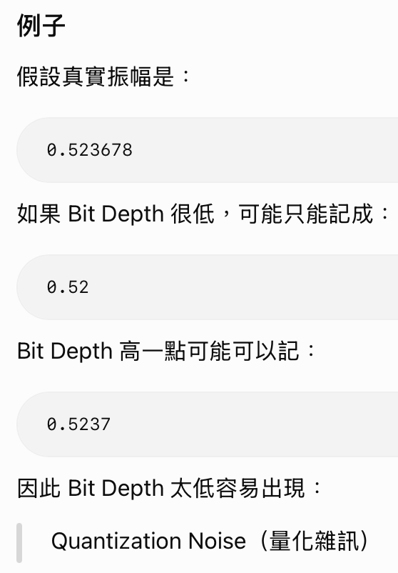
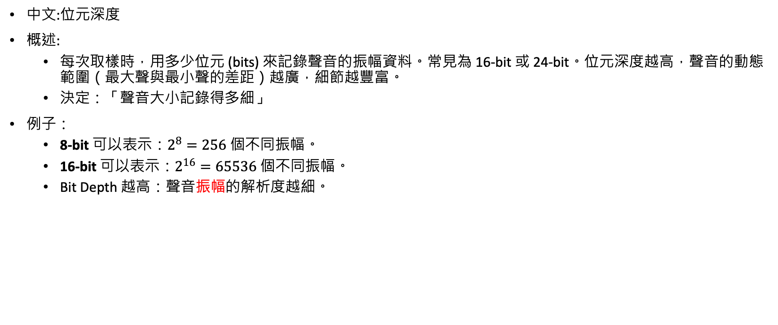
bit depth
中文:位元深度
概述:
每次取樣時，用多少位元 (bits) 來記錄聲音的振幅資料。常見為 16-bit 或 24-bit。位元深度越高，聲音的動態範圍（最大聲與最小聲的差距）越廣，細節越豐富。
決定：「聲音大小記錄得多細」
例子：
8-bit 可以表示：$2^{8}=256$ 個不同振幅。
16-bit 可以表示：$2^{16}=65536$ 個不同振幅。
Bit Depth 越高：聲音振幅的解析度越細。

Slide 13
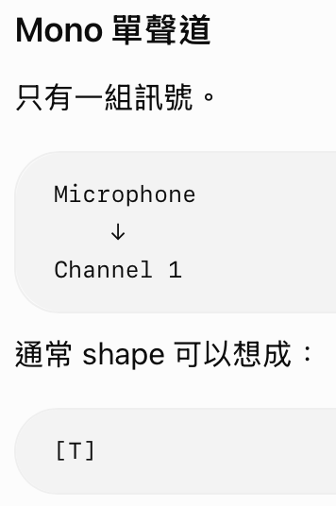
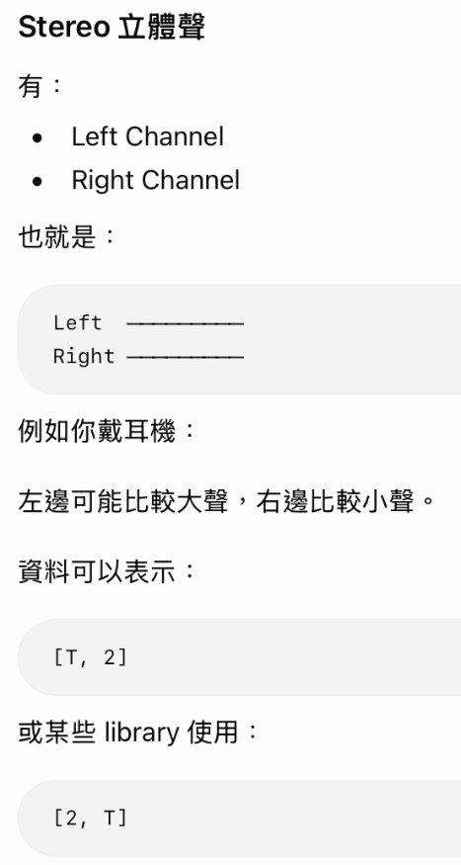
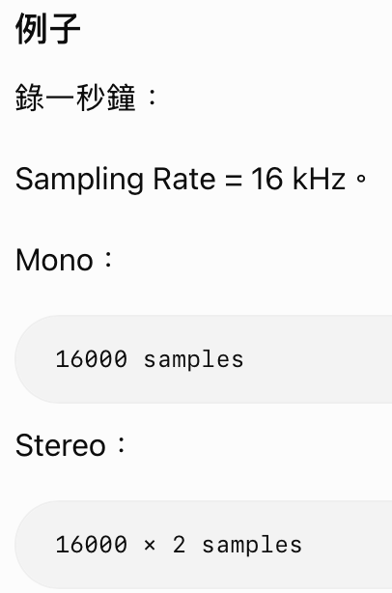
channel
中文:聲道
概述:
獨立音訊訊號的數量。1 個聲道稱為單聲道 (Mono)，2 個聲道稱為立體聲 (Stereo)。
同一段音訊裡，有幾組獨立的聲音訊號

Slide 14
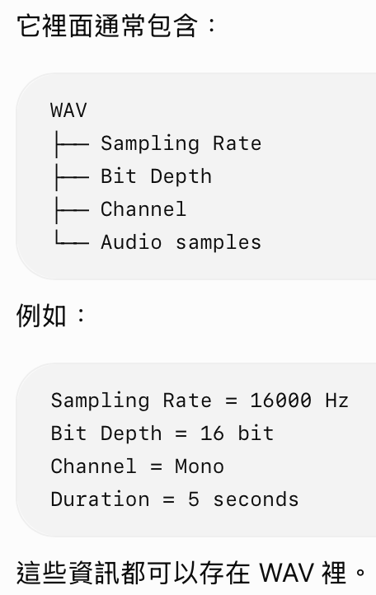
wav format
中文:WAV 格式
英文:Waveform Audio File Format
概述:
是微軟與 IBM 開發的標準無損音訊檔案格式。它通常不會對聲音進行壓縮，直接儲存上述「取樣率、位元深度、聲道」所定義的原始音訊數據。
準確地說，是一種 audio container format（音訊容器格式）

Slide 15
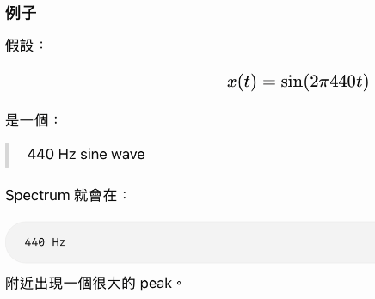
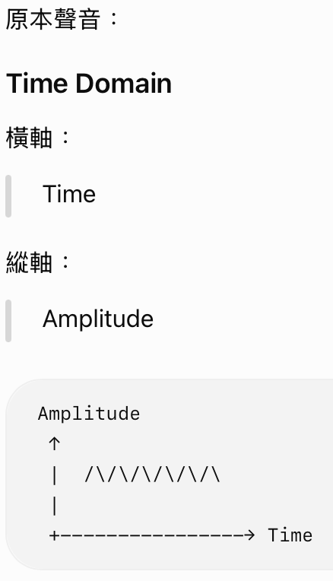
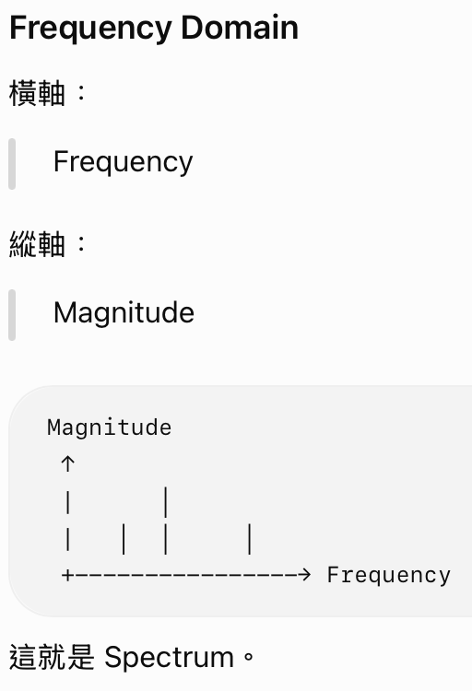
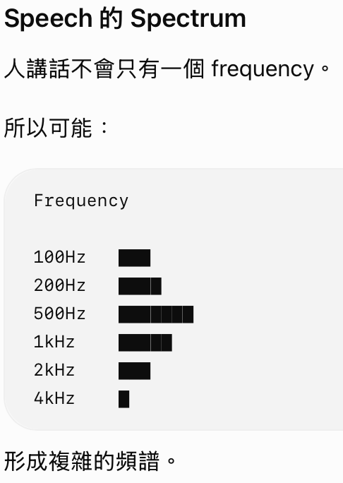
Spectrum
中文:頻譜
概述:聲音從「時間域（時間-振幅）」轉換到「頻率域（頻率-能量）」的表示法。它能告訴我們一段聲音中，包含了哪些頻率，以及各頻率的強度。(把聲音從「時間的角度」換成「頻率的角度」來看)
Fourier Transform

Slide 16
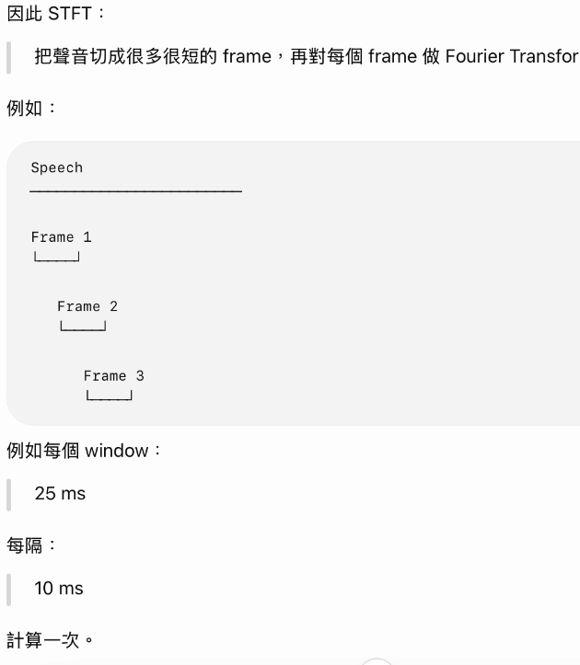
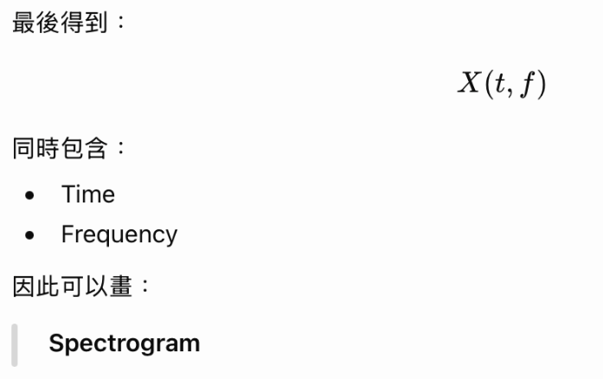
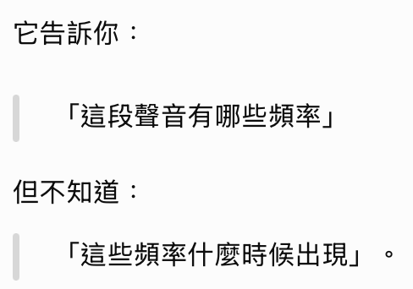
STFT
中文:短時距傅立葉變換
英文:Short-Time Fourier Transform
概述:一種數學演算法。因為聲音的頻譜是隨時間不斷變化的，STFT 藉由將長音訊切成許多極短的時間窗 (Frame)，對每一小段做傅立葉變換，藉此觀察聲音頻率隨「時間」的變化過程。
普通 Fourier Transform：時間資訊不見

Slide 17
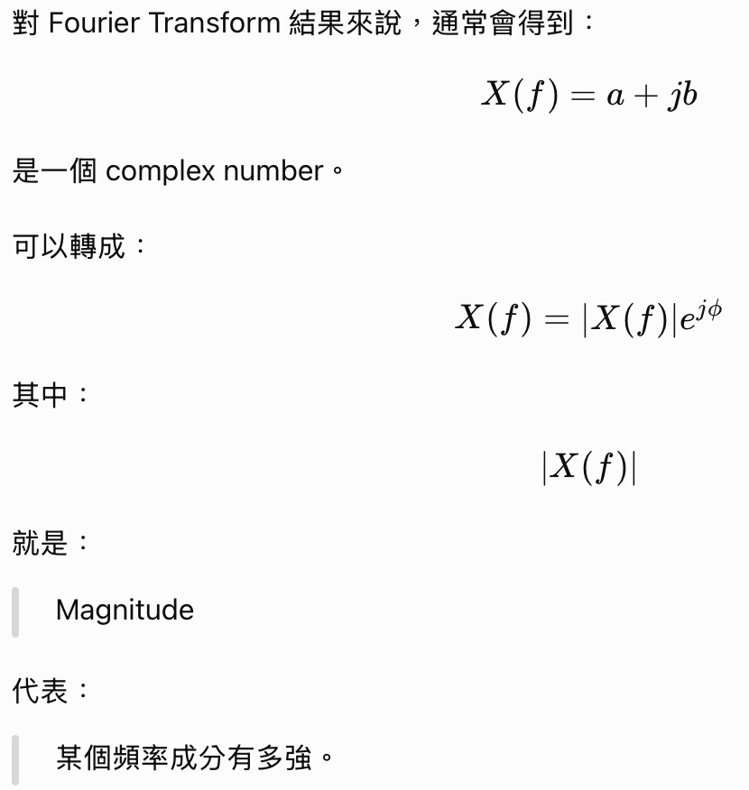
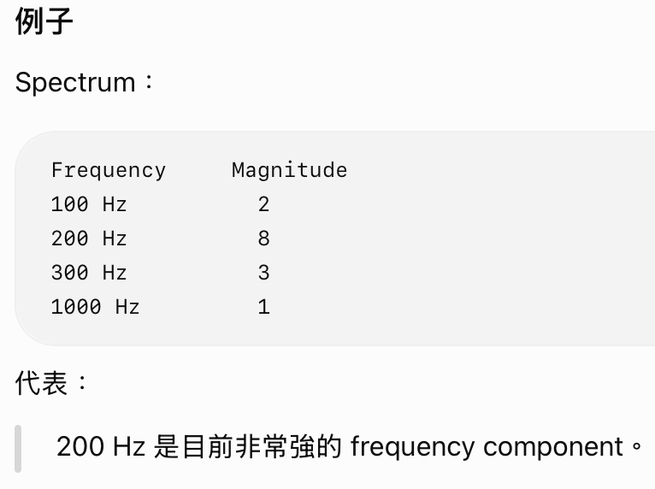
Magnitude
中文:振幅 / 大小
概述:STFT 轉換後得到的複數結果的絕對值，代表每個頻率成分的「能量」或「音量大小」。人耳對振幅的變化非常敏感。

Slide 18
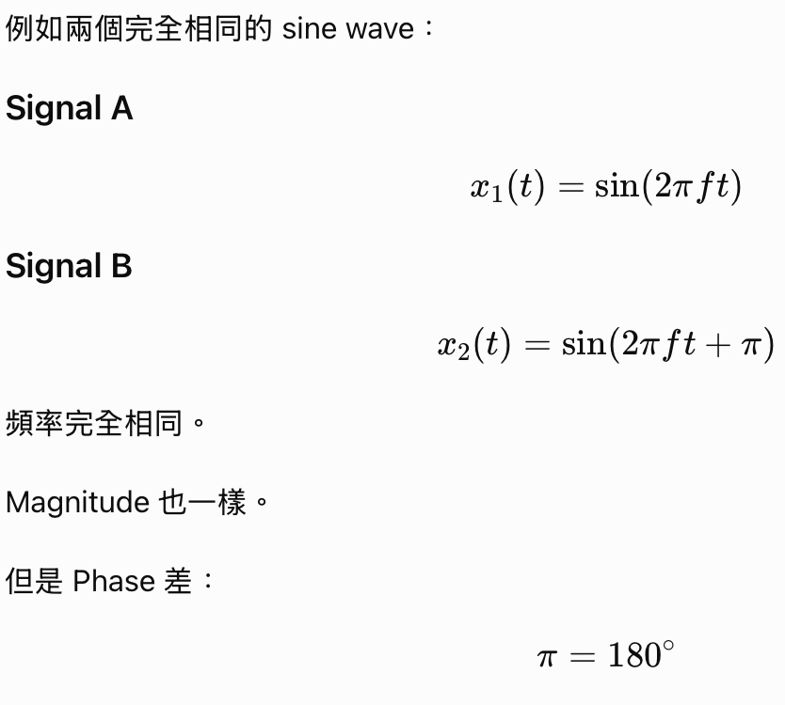
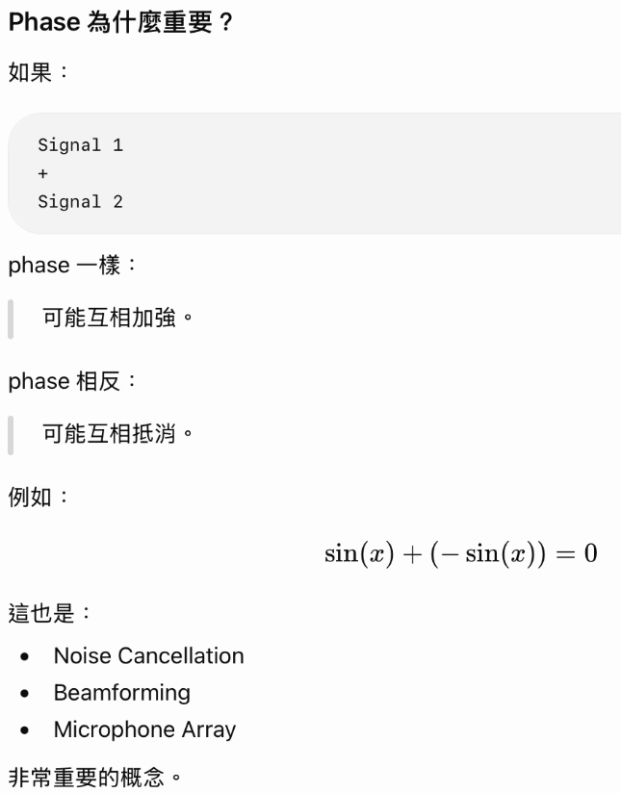
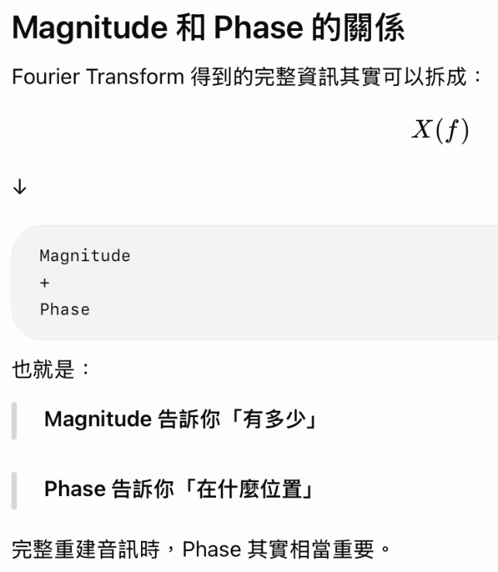
Phase
中文:相位
概述:
STFT 轉換後得到的複數結果的角度，描述波形在一個週期中起始的位置。雖然人耳單獨對相位較不敏感，但在多個聲音疊加（如抗噪、波束成型）或還原聲音時，相位資料至關重要。
波形在週期中的位置

Slide 19
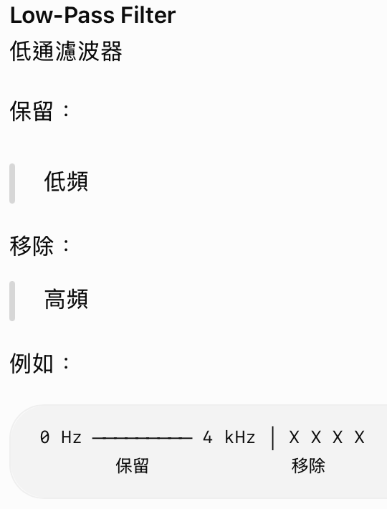
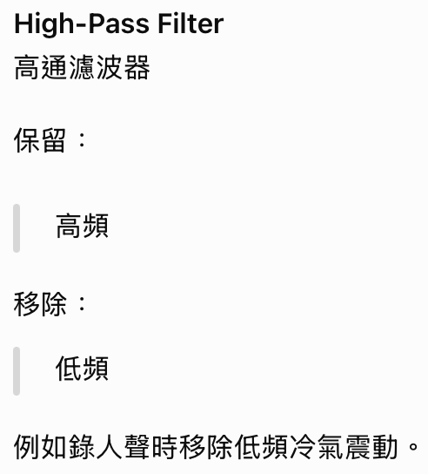
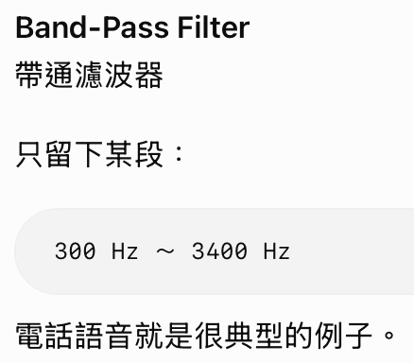
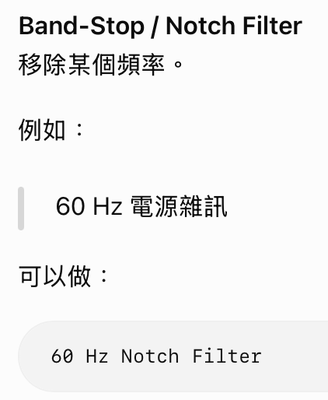
Filter
中文:濾波器
概述:用來保留音訊中想要的頻率，並消除不想要的頻率的工具或演算法。例如「低通濾波器」只讓低頻通過，過濾掉高頻雜訊。
例子：常見四個
HPF

Slide 20
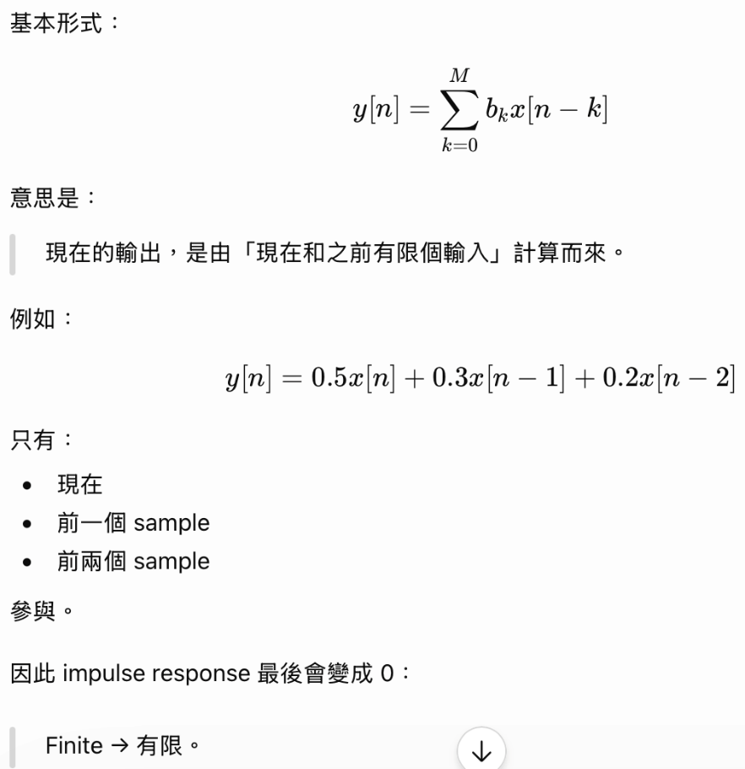
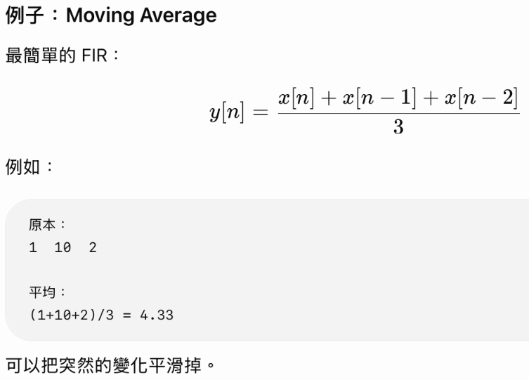
FIR
中文:有限脈衝響應濾波器
英文:Finite Impulse Response
概述:一種數位濾波器。特點是輸出不會回饋到輸入，因此對單一脈衝的反應在有限時間內就會結束。
優點:
可以做到「線性相位」（不會讓聲音頻率產生時間差變形）
容易設計成 Linear Phase
穩定性很好
缺點:計算量較大(但是可能需要很多 coefficients)

Slide 21
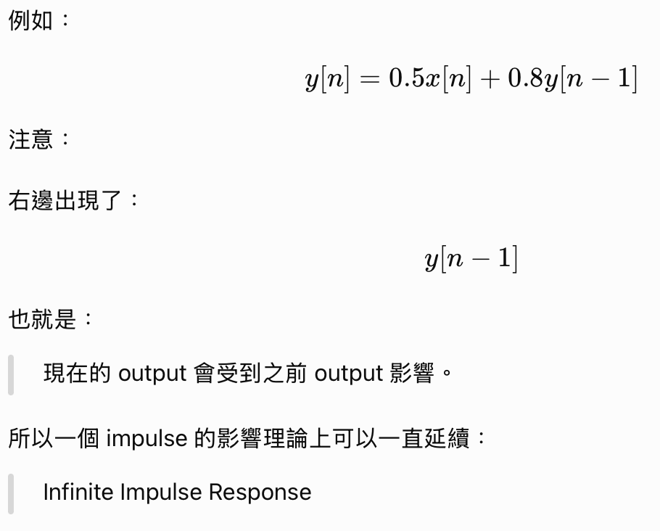
IIR
中文:無限脈衝響應濾波器
英文: Infinite Impulse Response
概述:另一種數位濾波器。它帶有「回饋」(feedback)機制，對脈衝的反應理論上會無限延續。
優點:用極低的計算量就能達到很強的濾波效果
缺點:可能會造成相位失真。
 | FIR | IIR
全名 | Finite Impulse Response | Infinite Impulse Response
Feedback | 通常沒有 | 有
穩定 | 容易保證 | 需注意
計算量 | 通常較大 | 通常較小
Linear Phase | 容易 | 較困難

Slide 22
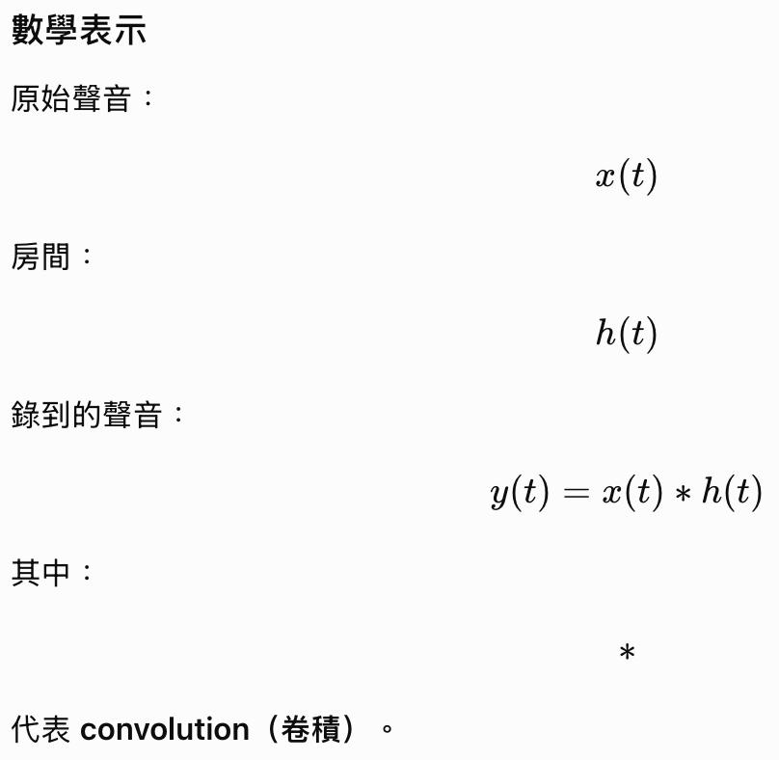
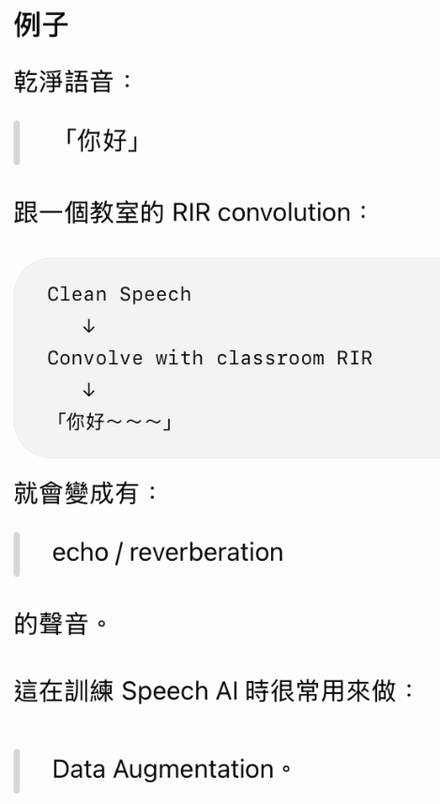
RIR
中文:房間脈衝響應
英文:Room Impulse Response
概述:描述一個物理空間（如浴室、音樂廳）對聲音產生的聲學反應（包含殘響與回音）。將乾淨的聲音與 RIR 進行數學運算（卷積），就能精準模擬出該聲音在那個房間裡聽起來的感覺。

Slide 23
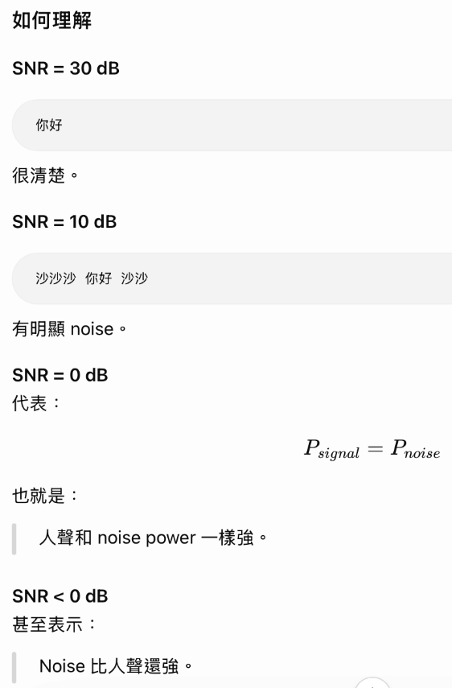
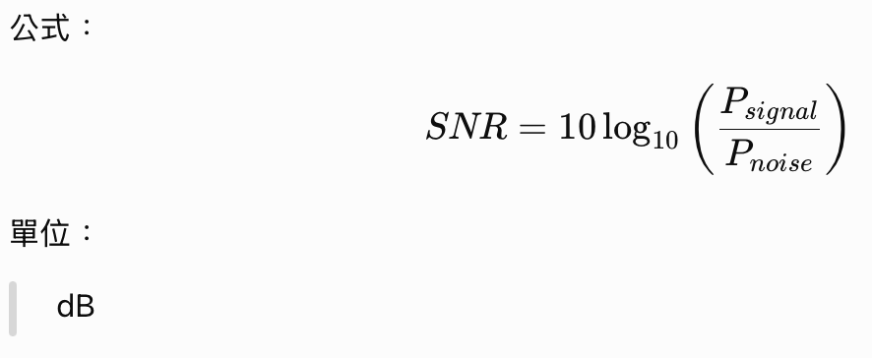
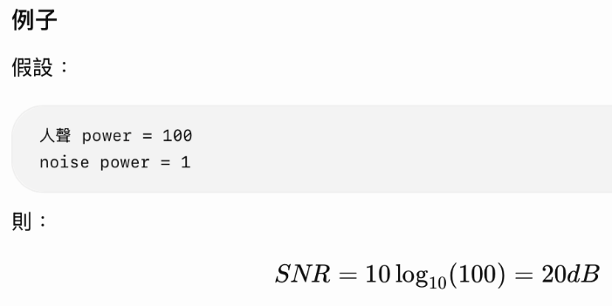
SNR
中文:訊噪比
英文: Signal-to-Noise Ratio
概述:
有用的聲音訊號 (Signal) 與無用背景雜訊 (Noise) 的能量比值，單位是分貝 (dB)。SNR 越高，代表聲音越清晰乾淨。SNR 越高，一般代表聲音越乾淨。
「我要的訊號」跟「不要的雜訊」相比有多強

Slide 24
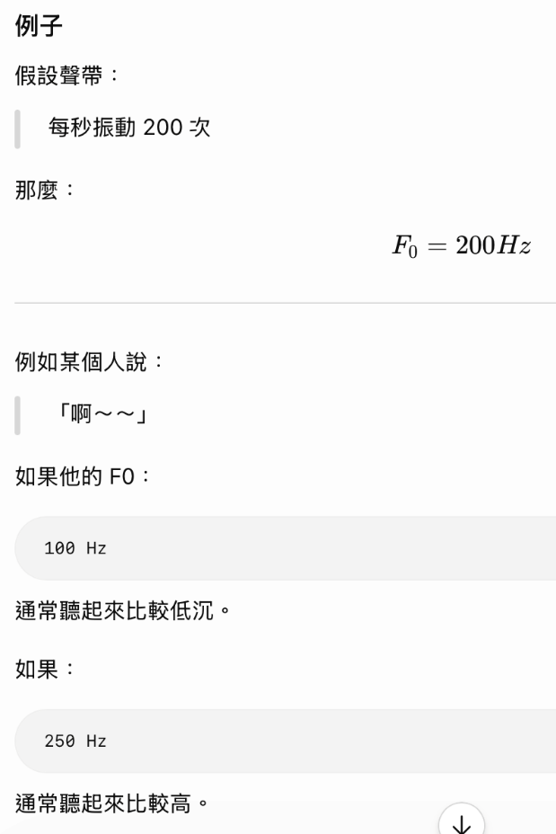
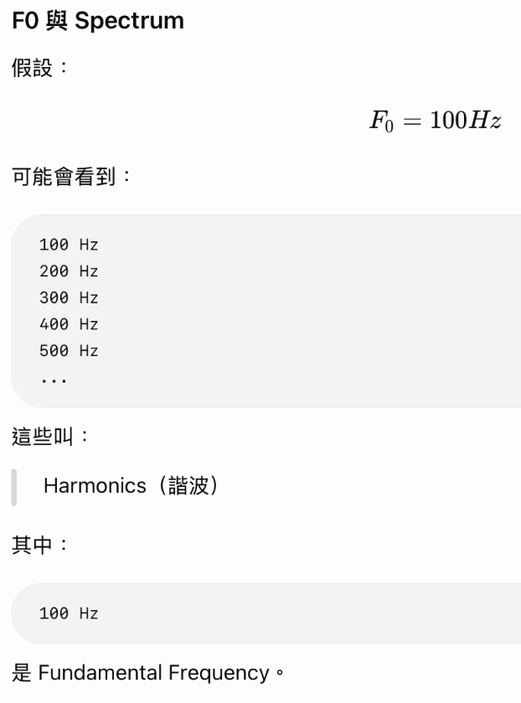
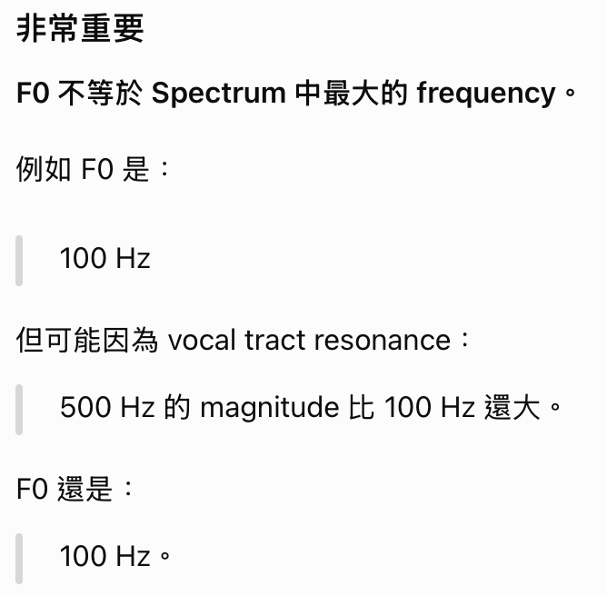
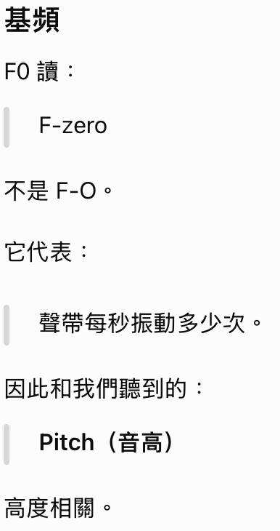
F0 基頻
中文:
英文:Fundamental Frequency
概述:人聲或樂器發出的週期性聲音中，最低的那個頻率成分。F0 決定了我們聽到的「音高 (Pitch)」。例如男聲 F0 通常較低，女聲 F0 通常較高。

Slide 25
母音/ 子音
中文:母音/ 輔音
英文:Vowels / Consonants
概述:
語音學的分類。
「母音」（如 a, e, i, o, u）發音時氣流在聲道不受阻礙，帶有明顯的週期性與 F0；
「子音」（如 p, t, k, s）發音時氣流會受到嘴唇或舌頭阻礙，頻譜上往往帶有類似摩擦雜訊或爆破的非週期性特徵。
 | Vowel | Consonant
中文 | 母音 | 子音
聲音 | 較持續 | 常有阻塞/摩擦
F0 | 通常明顯 | 不一定有
頻譜 | harmonic structure 明顯 | 可能較像 noise
例子 | a、i、u | s、p、t、k

Slide 26
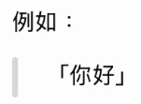
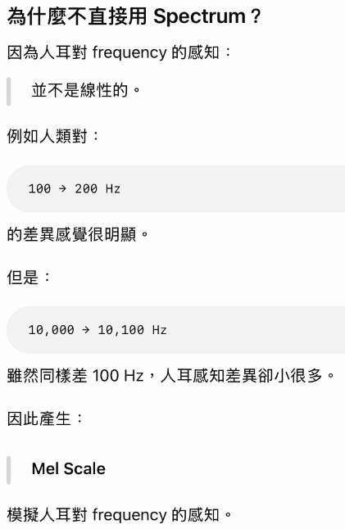
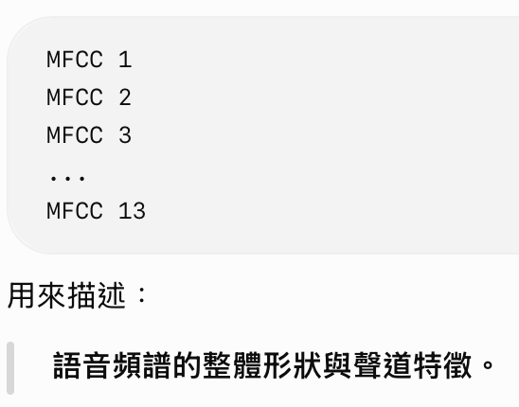
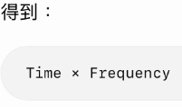
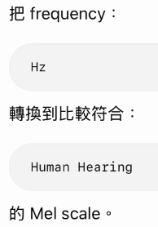


MFCC
中文:梅爾頻率倒頻譜係數
英文:Mel-Frequency Cepstral Coefficients
概述:
一種最廣泛用於語音辨識 (ASR) 的聲音特徵。它模仿了「人類耳朵對低頻敏感、對高頻遲鈍」的非線性聽覺特性，將龐大的頻譜資料濃縮成一組極小的係數，專門用來分辨人類說出的語音內容。
這個是 Speech Recognition 最經典的特徵之一。
它不是單一的一個數字。而是一組 coefficients
例子：
Audio
↓
Frame
↓
Window
↓
FFT / STFT
↓
Magnitude / Power Spectrum
↓
Mel Filter Bank
↓
Log
↓
DCT
↓
MFCC
MFCC 流成：

Slide 27
作業:寫 python tool
寫 python tool:
1. 讀進一個 wav, 經 STFT 轉到頻率 domain, 壓掉 100Hz 以下訊號, 再 ISTFT 轉回來輸出成 wav
2. 讀進一個 wav, 在時軸上過一個 IIR filter 100Hz HPF, 並輸出成 wav
用 兩種不同的方法，達成同一件事：把 WAV 音訊中 100 Hz 以下的低頻成分去除或大幅壓低

Slide 28
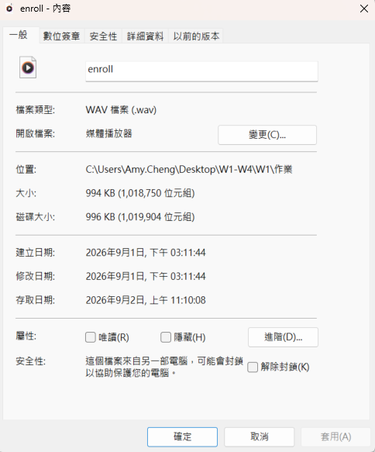
構思
enroll.wav 是 WAV 檔，可直接用 Python 處理。
檔案大小約 994 KB
看不到取樣率 Sample Rate（如 16000 Hz、44100 Hz、48000 Hz）
Python 讀檔時會直接取得

Slide 29
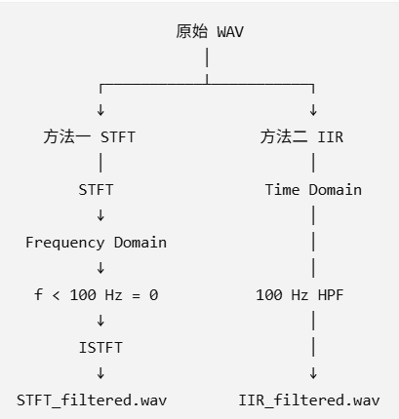
比較
 | STFT 方法 | IIR 方法
處理 Domain | Frequency / Time-Frequency Domain | Time Domain
做法 | STFT → 修改頻譜 → ISTFT | 直接數位濾波
100 Hz 以下 | 可以直接把頻率 bin 設成 0 | 由 HPF 漸進式衰減
是否做 STFT | ✅ | ❌
是否做 ISTFT | ✅ | ❌
Filter | 頻率遮罩 | IIR HPF
最後輸出 | WAV | WAV
簡述 | 直接去「頻譜」裡把低頻砍掉 | 設計一個濾波器，讓聲音經過濾波器時自動把低頻濾掉

Slide 30
todo
準備 enroll.wav >>> Python 用 scipy.io.wavfile.read() 讀 >>> 取得 Sample Rate
第一題
使用 scipy.signal.stft() 做 STFT，找到 < 100 Hz 的頻率位置，把對應 STFT coefficient 設為 0
再使用 scipy.signal.istft() 還原並輸出 enroll_STFT_HPF.wav
第二題
使用 scipy.signal.butter() 設計例如 4th-order Butterworth 100 Hz High-Pass IIR filter
再用 scipy.signal.sosfilt() 對原始 waveform 進行濾波，輸出 enroll_IIR_HPF.wav。
最後比較原始音訊與兩個輸出音訊，例如聽聲音，或畫 waveform / spectrum，看 100 Hz 以下是否被壓掉
資料夾會是：
作業/
├─ enroll.wav
├─ audio_filter.py
├─ enroll_STFT_HPF.wav
└─ enroll_IIR_HPF.wav

Slide 31
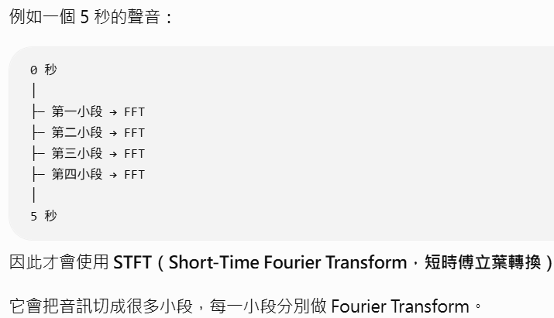
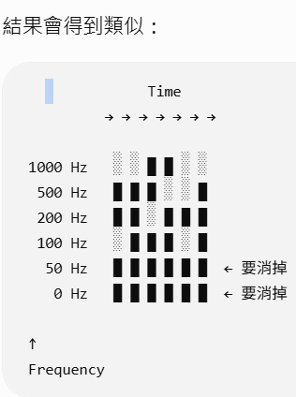
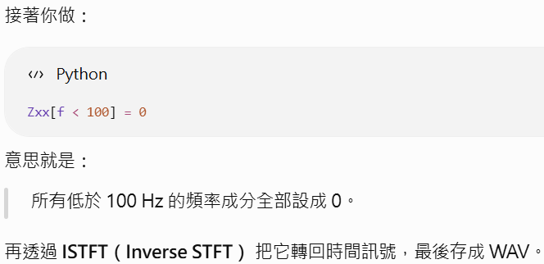
1.
Q:讀進一個 wav, 經 STFT 轉到頻率 domain, 壓掉 100Hz 以下訊號, 再 ISTFT 轉回來輸出成 wav
Flow | skill
原始 WAV
STFT | 因一個聲音不是只有「一張頻譜」，故用此法
時頻域 / Frequency Domain
去掉 100 Hz 以下 | 把 100 Hz 以下設成 0
ISTFT
新的 WAV

Slide 32
驗證:
enroll.wav
│
▼
STFT
│
▼
Zxx_before
│
▼
f < 100 Hz → 0
│
▼
Zxx_after
│
├──→ 檢查：<100 Hz 是否全部為 0
│
├──→ 畫圖：mask 前 vs mask 後
│
▼
ISTFT
│
▼
y_stft
│
▼
enroll_STFT_HPF.wav

Slide 33
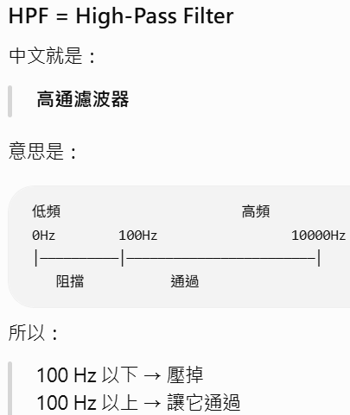
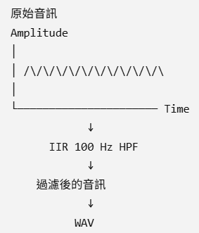
2.
Q:讀進一個 wav, 在時軸上過一個 IIR filter 100Hz HPF, 並輸出成 wav
就是直接在 Time Domain 處理

Slide 34
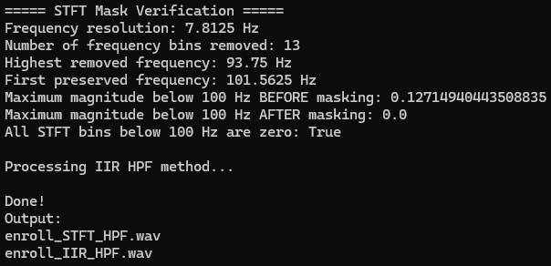

Run
儲存為無壓縮格式（如 BMP、WAV）：
檔案大小通常不會改變。因為這類格式是固定記錄每一個像素或音訊取樣點的資料，只要長寬解析度或時間長度沒變，檔案大小就會維持一致。

Slide 35
Check
用圖驗證 →頻譜圖 Spectrum
把程式改成真正的 Python tool

Slide 36

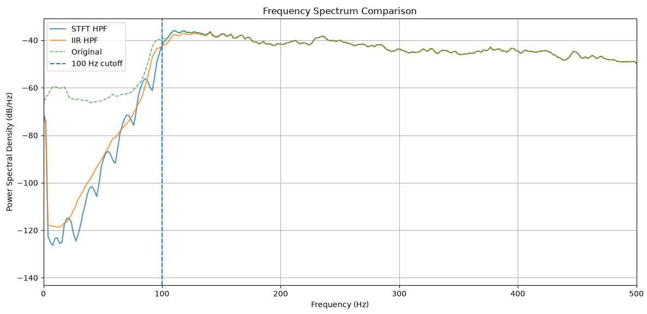

用圖驗證 →Spectrum
做一個:verify_audio.py
頻譜比較圖 —— 實際過濾的成果對比
這張圖展示了一段實際的聲音訊號，在套用濾波器「之前」與「之後」的能量變化：
綠色虛線 (Original)：這是還沒處理過的原始聲音，可以看到在 100 Hz 左側的低頻區域，它帶有很高的能量（數值偏高）。
橘線 (IIR HPF) 與 藍線 (STFT HPF)：這是原始聲音分別經過兩種不同技術的「100 Hz 高通濾波器」處理後的結果。
實際效果觀察：
在 100 Hz 右側（高頻區）：綠、橘、藍三條線幾乎重疊，證明高頻聲音被完整保留
在 100 Hz 左側（低頻區）：橘線和藍線都大幅低於綠色虛線。證明這兩種濾波器都成功發揮了作用，將原本存在的低頻噪音（或訊號）消除
Power Spectral Density(dB/Hz)
注意，是 dB scale

Slide 37


畫 IIR Filter 本身
頻率響應圖—— 濾波器的設計圖
說明 : IIR 高通濾波器 的理論運作規則：
X 軸 (頻率) 與 Y 軸 (增益 dB)：顯示不同頻率的聲音通過這個濾波器時，音量會被放大或縮小多少
100 Hz Cutoff (截止頻率)：這是一道分水嶺（垂直虛線）
右側 (大於 100 Hz)：藍色實線貼近 0 dB，代表 100 Hz 以上的聲音可以毫髮無傷地通過，音量不變。
左側 (小於 100 Hz)：藍色實線往左下方急遽下墜，代表低頻率的聲音會被大幅度削減音量（衰減）。
交叉點 (-3 dB)：在剛好 100 Hz 的地方，音量會下降 3 dB（即能量減半），這是標準濾波器設計的特性。

Slide 38




Learn
frequency resolution 計算:
第一題:

Slide 39



Learn
第二題:

